Slide 1

Т У - С о ф и я
Развитието на компютърните мрежи

Slide 2
Кратко съдържание
Базови понятия
Видове мрежи
Видове локални мрежи
Изграждане на локални мрежи
Архитектура на мрежите
Предимства и недостатъци
Използвана литература

Slide 3
Операционна система (ОС)
ОС (OS) е съвкупност от програми предназначени да организират изчислителния процес и да направят удобно общуването на потребителите с компютъра
ОС е множество от последователни процеси,които взаимодействат помежду си
Абстрактна машина,която разширява функциите на апаратната част
BIOS, Boot loader

Slide 4
Видове мрежи – класификация по обхват
Основни причини за изграждането на компютърните мрежи
Локални компютърни мрежи (LAN)
Глобални компютърни мрежи(WAN)
Градски мрежи (MAN)

Slide 5
Глобални мрежи (WAN)
Компютрите физически са разхвърляни на голяма географска площ.Различните компютри са наричани (host). Съвременните комуникационните линии са относително бързи и надеждни и качеството им силно зависи от конкретната им географска локация. Типични линии са оптичните линии, микровълновите и сателитните канали за връзка. Мрежите започват развитието си в началото на 60 като изследователски университетски проекти.

Slide 6
Локални мрежи
Локална компютърна мрежа (LAN ) образуват два или повече компютъра, които са свързани помежду си с помощта на някакво физическо средство (коаксиален кабел, кабел с усукани двойки проводници, оптика, радио сигнал и др.). Свързаните по този начин компютри могат да обменят своите данни и да използват общи периферни устройства, като скоростта при на преноса на данни е обикновено висока, поне 5-10 MB/сек. Свързаните компютри са разположени върху ограничена площ, например в рамките на един етаж.

Slide 7
Видове локални компютърни мрежи – класификация по работен модел
мрежи от тип client – server -един от компютрите се използва за сървър, а останалите включени в локалнита мрежа компютри работят като работни станции (клиенти)
мрежи от тип peer – to – peer -вскички свързани в мрежата компютри са “равностойни” или казано по друг начин могат да работят едновременно и като работни станции и като сървъри

Slide 8
Изграждане на LAN-мрежа
мрежово техническо оборудване (хардуер)-мрежови адаптери, мрежови кабели, мрежови концентратори, рутери, безжични точки за достъп, разклонители, конектори, терминатори и др.
мрежово програмно осигуряване (софтуер) - мрежови операционни системи, мрежови приложни програми и мрежови системни програми /utility/.

Slide 9
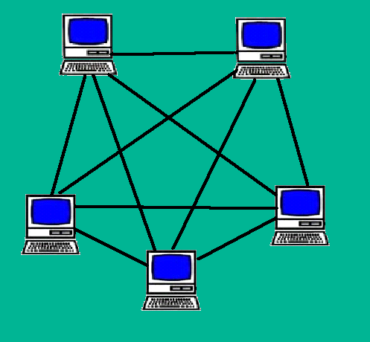
Архитектура на локалната мрежа
Пълно свързване

Slide 10
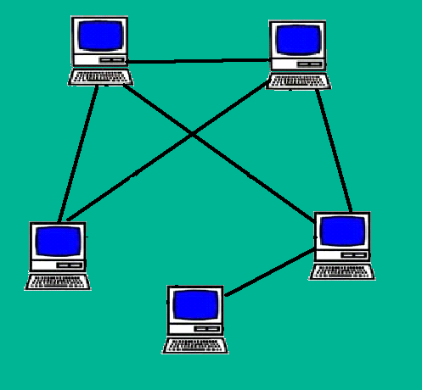
Частично свързване

Slide 11
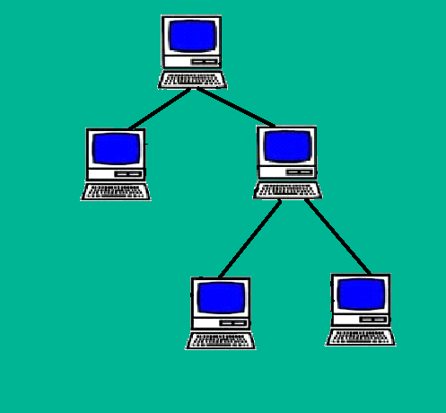
Йерархично свързване

Slide 12
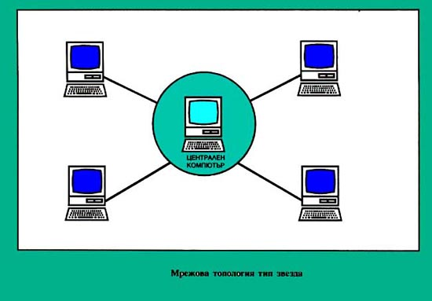
Тип звезда

Slide 13
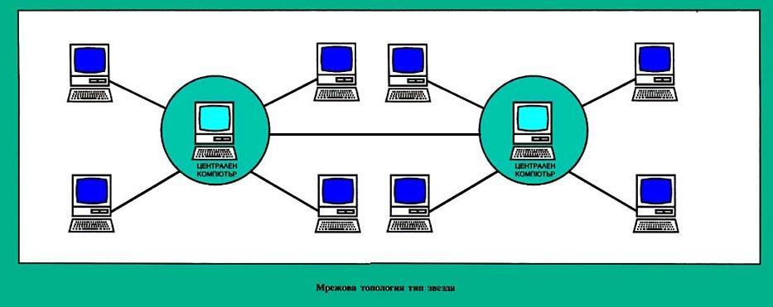
свързани звезди

Slide 14
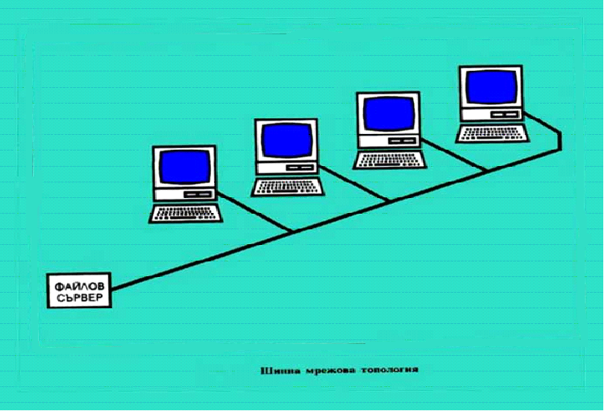
Шинна топология

Slide 15
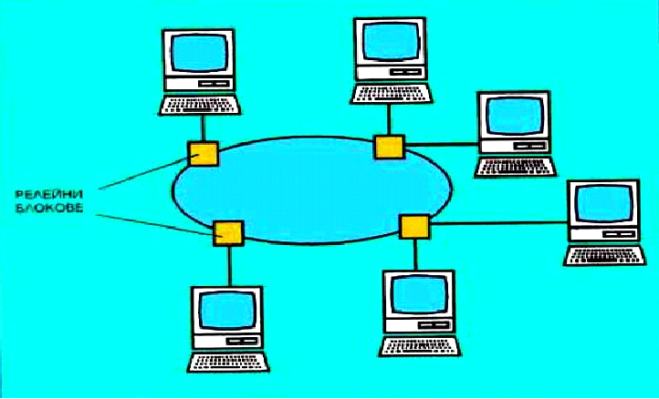
Кръгова топология

Slide 16
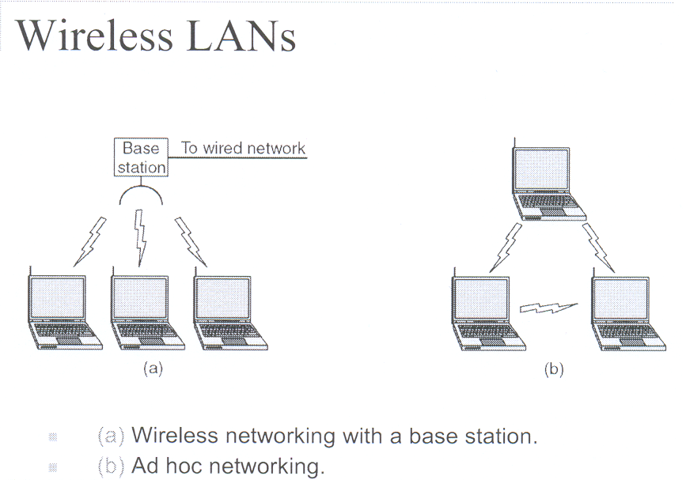

Slide 17
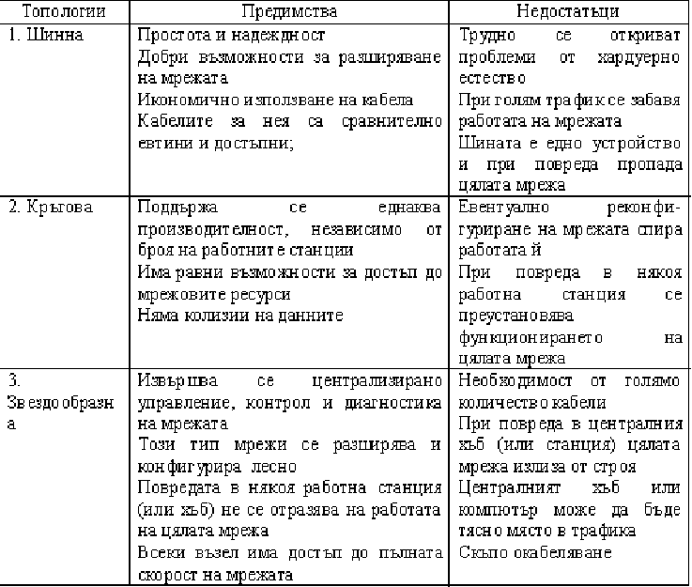

Slide 18
Диаграма на Интернет
http://navigators.com/sessphys.html

Slide 19
Използвани източници:
Лекционният материал по дисциплината
Операционни системи – Лилян Николов,2005 г.,4-то издание
Bennet P. Lientz & Kathryn P. Kea, "Data Communications for business", 1989г., Mosby College Publishing
Halsall F., "Data Communications, Computer Networks and Open Systems", Fourth Edition, 1995 г.
Информация от книгата "Communication Systems and Networks", която се намира на следния адрес:
http://www.uni-svishtov.bg/support/books/comsys/ch09/233-236.html

